Slide 1


Slide 2
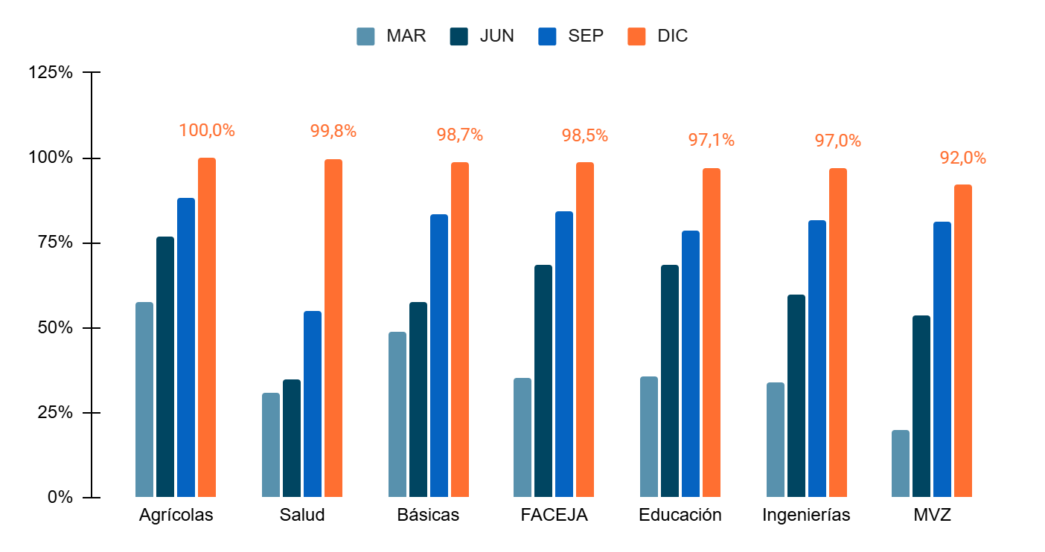
Seguimiento al POA 2025 Trimestre 4
Facultades
98%
POA general 96,91%

Slide 3
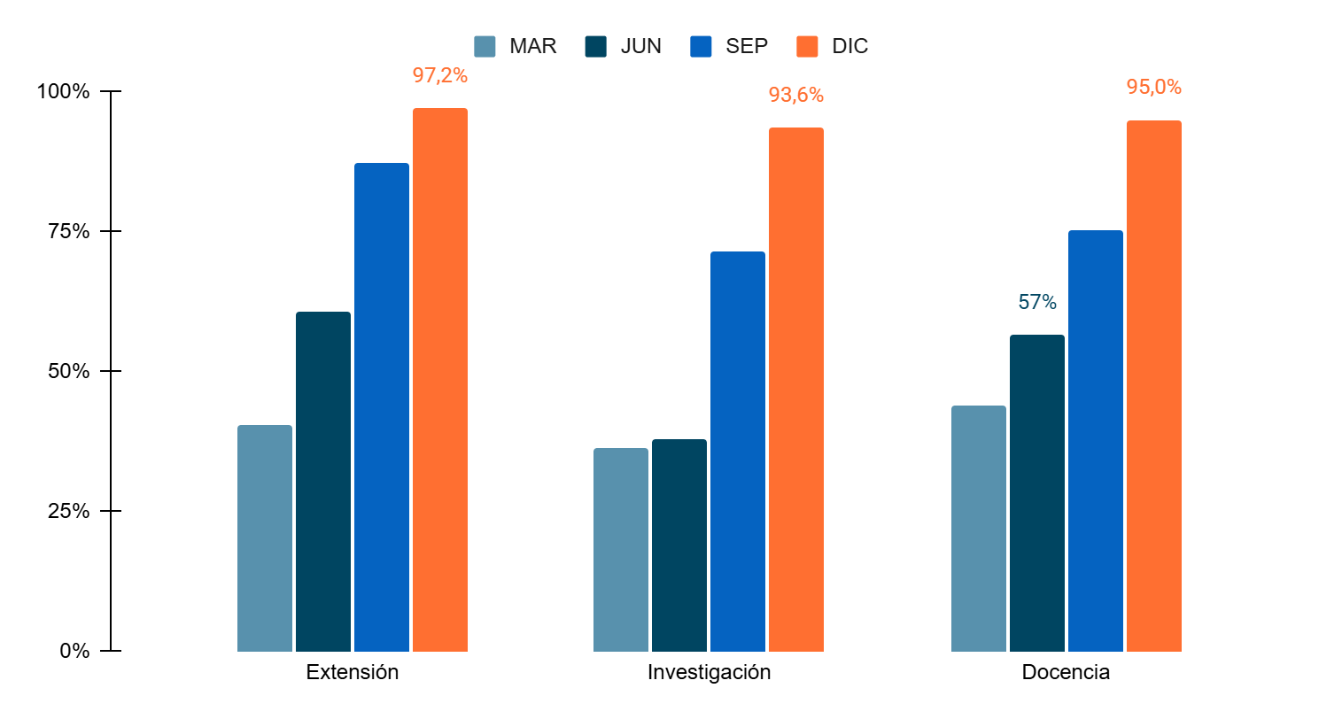
Seguimiento al POA 2025 Trimestre 4
Procesos Misionales
95%
POA general 96,91%

Slide 4
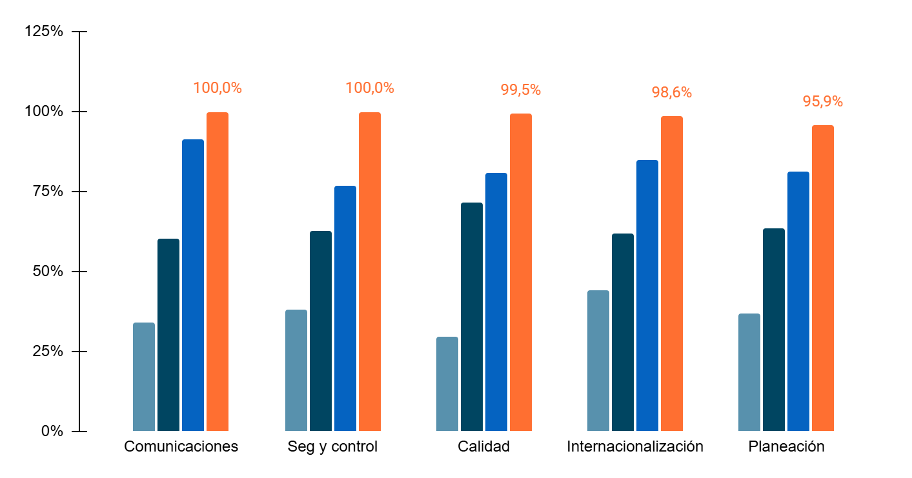
Seguimiento al POA 2025 Trimestre 4
Procesos Estratégicos y de Seguimiento y Control
99%
POA general 96,91%

Slide 5
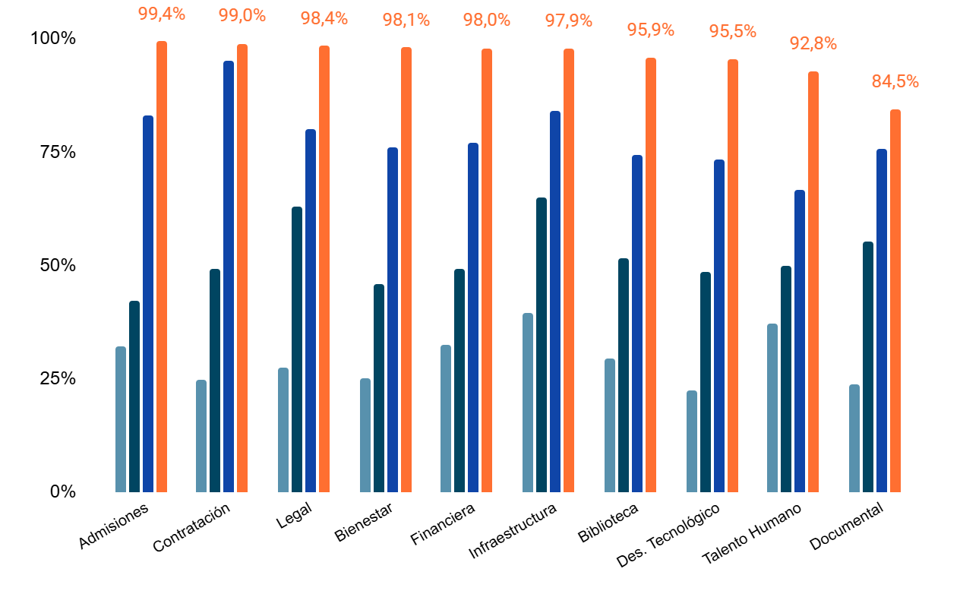
Seguimiento al POA 2025 Trimestre 4
Procesos de Apoyo
96%
POA general 96,91%

Slide 6
Comparativo general POA
Comparativo general POA

Slide 7

LOGROS
RETOS
Nuevos programas académicos técnicos, tecnológicos y posgrados (Programación Web, Desarrollo de software, Seguridad y Salud en el Trabajo, Especialización en Derechos Humanos y Justicia Social)
Creación del programa de Medicina
Resultados de SABER PRO:
(Meta: 139 – Resultado: 145)
Buenos resultados en Derecho, Ingeniería Industrial, Enfermería, Lengua Castellana y Lic. Idiomas.
Resultados en Tasa de graduación
(Meta: 27,28% – Resultados: 46,84%) Buenos resultados en Lic. Edu Infantil, Enfermería y Administración en Finanzas y N.I.
Avances en el Informe de Autoevaluación Institucional
Gestión del Programa de Incremento de la Cobertura PIC y Universidad en tu colegio logrando 973 nuevos cupos entre 2023 y 2025,
Resultados del FURAG-MIPG (86,8 frente a 75,9 del promedio de universidades)
Cumplimiento en la gestión de los programas de Bienestar, Seguridad y Salud en el Trabajo y Ambiental.
Gestión del proyecto de infraestructura para el programa de medicina.
Continuar los esfuerzos en mejorar la TASA DE GRADUACIÓN de los programas: Ingeniería Agronómica, Mecánica, Física, Acuicultura, Matemáticas, Ingeniería de Alimentos y Estadística.
Continuar los esfuerzos para mejorar los resultados de SABER PRO en mayor medida los programas de Física, Matemáticas, Química y Estadística.
Gestión de nuevas opciones de pregrados en Ciencias Agropecuarias para las diferentes subregiones.
Implementación del modelo pedagógico distancia – virtual con el fin de mejorar cobertura con calidad y optimizar espacios y recursos.
Crear SPIN OFF universitarias (Planificado para 2024)

Slide 8


